Slide 1
表格数据的图形化

Slide 2
1
说教材
目录
2
说教学目标
3
说教学重难点
4
说教学方法与过程

Slide 3
说教材
1
《信息技术基础》-《表格数据的图形化》
数据处理 信息素养
2
柱形图、折线图和饼图三种图表的适用范围创建图表的一般步骤
3
加深理解 引入多元化
理解信息、数据和知识的相互关系，
认识数据对生活的影响。

Slide 4
教学目标
知识与技能目标
掌握图表制作的方法，理解三种图表的适用范围；
01
过程与方法
情感态度与价值观
02
03
通过自主探究与教师指导相结合，学生理解各种图表的适用范围，掌握图表制作的方法。
通过利用图表对表格中数据的进行挖掘，培养的学生的计算思维，增强学生利用计算机解决实际问题的信息意识。
Notes:
学情与教学目标

Slide 5
教学重难点
教学重点
图表的适用范围和制作图表的一般步骤
教学难点
图表的适用范围

Slide 6
新课导入（2m）
1.通过对天气预报提问引入（表格数据与图表对比）
图表是对数据的一种更加直观的表达。
示范教学法、讲练结合法、任务驱动法
新课导入
概念理解
探究图表
图表制作
实践操作
课程总结
课后习题
星期 | 最高温 | 最低温
星期一 | 16 | 11
星期二 | 12 | 8
星期三 | 11 | 8
星期四 | 20 | 7
星期五 | 21 | 7
星期六 | 16 | 12
星期日 | 16 | 12
4
5
2
1
3

Slide 7
概念学习（3m）
1
表格数据的图形化表示
实际上就是表格内要素关系,通常是数量、比率与类别、地点等要素的图形化展开。
2
举例：图形化的数量关系
数据之间的图形化关系，从而更容易地发现和理解事物的性质、特征及其变化的规律。
星期 | 最高温 | 最低温
星期一 | 16 | 11
星期二 | 12 | 8
星期三 | 11 | 8
星期四 | 20 | 7
星期五 | 21 | 7
星期六 | 16 | 12
星期日 | 16 | 12

Slide 8
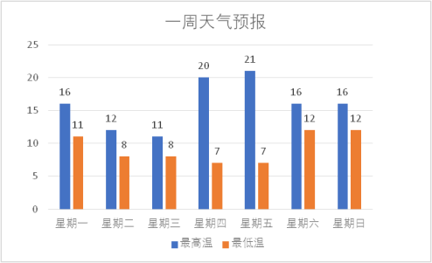
探究图表（8m）
提问：在学习生活中，同学们知道哪些图表?
得到结论：每种图的使用范围不同
表达的含义也不同
探究一：观察柱形图，你从图表中获得了哪些信息？你还能获得哪些信息？
结论：柱形图能够清楚地表示出每个项目的具体数目
体现不同项目数据之间的比较
自主探究法(分组探究)
Notes:
黑字、红字

Slide 9
探究图表（8m）
下表是“高一年级创建文明班集体评比活动快讯”表，记录了高一年级三个班前三周的文明总分。
1.各班级每周总分对比情况分析。
2.各班级每周总分变化趋势情况。
高一年级创建文明班集体评比活动快讯
班级 | 第一周 | 第二周 | 第三周 | 合计
一班 | 235 | 242 | 236 | 713
二班 | 248 | 239 | 249 | 736
三班 | 218 | 224 | 247 | 689
合计 | 701 | 705 | 732
讲练结合法
通过需求1去熟悉柱形图
2.各班级每周总分变化趋势情况。
提问：对于变化趋势这个需求，我们应该使用哪种图表？
结论：折线图用来反映事物随时间变化的情况，可以清楚地表现出事物的发展趋势
自主探究法

Slide 10
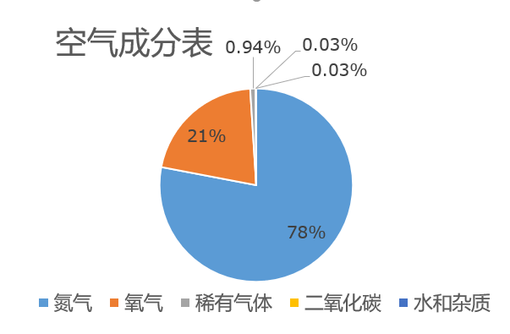
探究图表（8m）
探究二：
提问：为了表达出下面这张表格这个需求，我们应该使用哪种图表？
表达了数据之间的什么关系？
空气成分 | 百分比
氮气 | 78%
氧气 | 21%
稀有气体 | 0.94%
二氧化碳 | 0.03%
水和杂质 | 0.03%
结论：饼图能清楚地表示各部分在总体所占的比例
总结：三种图表的适用范围
Notes:
化学

Slide 11
图表制作（15m）
图表的构成
标题
数据绘图区
图例
表示数据列的符号和文字说明
坐标轴

Slide 12
图表制作（15m）
图表制作的一般过程
1.使用图片截图讲解
各班级每周总分对比情况分析。（探究一柱形图)
2.教师操作示范
3.学生试练：
各班级每周总分对比情况分析。 （探究一柱形图)
各班级每周总分变化趋势情况。 （探究一折线图)
示范法
任务驱动法
4.对细节进行补充

Slide 13
实践操作（9m）
下面是某国能源消费的构成统计表，根据下列要求，利用图表的形式对数据进行分析，并形成结论。
各类能源的消费量各年份对比情况分析
各类能源的消费量各年份变化趋势分析
统计1975各类能源的消费量的比例关系情况。
年份 | 各类能源消费总量比重（%）
 | 煤炭 | 石油 | 天然气 | 水电
1970 | 80.9 | 14.7 | 0.9 | 3.5
1975 | 71.9 | 21.1 | 2.5 | 4.5
1980 | 72.2 | 20.7 | 3.1 | 4.0
1985 | 75.8 | 17.1 | 2.2 | 4.9
1990 | 76.2 | 16.6 | 2.1 | 5.1
1995 | 74.6 | 17.5 | 1.8 | 6.1
2000 | 67.0 | 23.6 | 2.5 | 6.9
择优展示：二人搭档，一人操作，一人讲解

Slide 14
总结（2m）
三种图表的适用范围
创建图表的一般操作步骤

Slide 15
课后习题（1m）
年份 | 各类能源消费总量比重（%）
 | 煤炭 | 石油 | 天然气 | 水电
1970 | 80.9 | 14.7 | 0.9 | 3.5
1975 | 71.9 | 21.1 | 2.5 | 4.5
1980 | 72.2 | 20.7 | 3.1 | 4.0
1985 | 75.8 | 17.1 | 2.2 | 4.9
1990 | 76.2 | 16.6 | 2.1 | 5.1
1995 | 74.6 | 17.5 | 1.8 | 6.1
2000 | 67.0 | 23.6 | 2.5 | 6.9
下面是某国能源消费的构成统计表，根据下列要求，利用图表的形式对数据进行分析，并形成结论。
统计1975年之后年份的各类能源的消费量的比例关系情况。
巩固与延伸

